Slide 1

挑战信息学奥林匹克
C++程序设计（5）
字符与字符数组

Slide 2
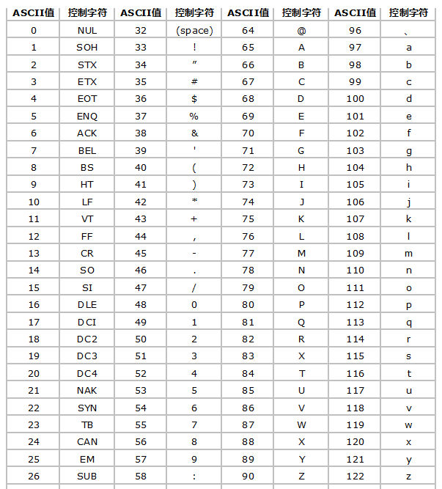
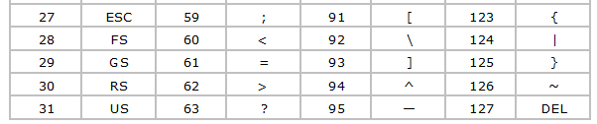
美国信息交换用标准代码（ American Standard Code for Information Interchange）

Slide 3

字符类型
字符常量的表示：
‘字符’，例如：’=’(61)、’,’(44)、’ ‘(32)、’a’(97)、’A’(65)、’0’(48)
字符变量
char a;
a=‘a’;
cout<<a-32<<endl;
cout<<char(a-32)<<endl;
for (int i=0;i<26;i++) cout<<char(a+i);

Slide 4

字符数组
字符数组定义
char 数组名称[元素个数]
char a[100];
a[0]='a';
for (int i=1;i<26;i++) a[i]=a[i-1]+1;
a[26]=‘\0’;
cout<<a<<endl;
字符数组和其他数据类型的数组一样操作；
每个数组元素存放一个字符；
字符数组也可以用字符串整体操作；
字符串结束标记是’\0’。

Slide 5
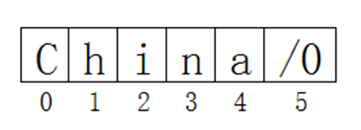
字符数组与字符串
字符串常量：用双引号括起来的字符串
"CHINA"
"C++ program “
“ “
字符数组存储字符串
char a[10]=“China";
字符串在数组中的结束标志为’\0’。
字符数组可以整体读入和输出字符串。

Slide 6
用字符数组读取字符串
例：输入一个句子”I love China. ”
方法（1）一个一个单词输入
char a[100];
while (cin>>a) cout<<a<<endl;
方法（2）整行输入
cin.getline(a,100);
gets(a);
Notes:
I love China.

Slide 7
例1:统计数字字符个数
描述
输入一行字符，统计出其中数字字符的个数。
输入
一行字符串，总长度不超过255。
输出
输出为1行，输出字符串里面数字字符的个数。
样例输入
Peking University is set up at 1898.
样例输出
4
问题：
如何判断字符是一个数字？

Slide 8
例1:统计数字字符个数
描述
输入一行字符，统计出其中数字字符的个数。
输入
一行字符串，总长度不超过255。
输出
输出为1行，输出字符串里面数字字符的个数。
样例输入
Peking University is set up at 1898.
样例输出
4
问题：
如何判断字符是一个数字？
if (ch>=’0’ && ch<=‘9’)

Slide 9
例1:统计数字字符个数
算法一：
（1）一个一个字符读入；
（2）判断字符是否是数字；
（3）如果是数字则进行统计累计；
（4）输出统计结果。
算法二：
（1）整行数据读入；
（2）循环检查每个字符是否数字，并且统计计数；
（3）输出统计结果。

Slide 10
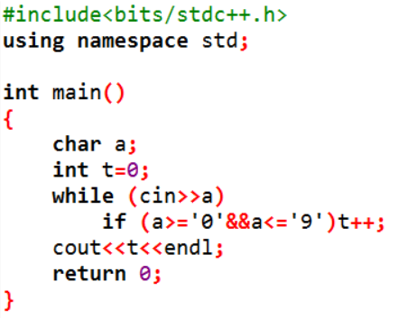
例1:算法一
算法一：
（1）一个一个字符读入；
（2）判断字符是否是数字；
（3）如果是数字则进行统计累计；
（4）输出统计结果。

Slide 11
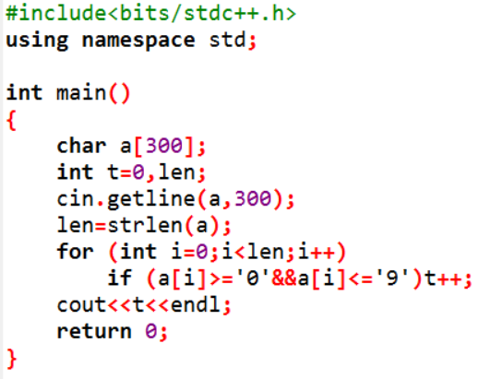
例1:算法二
算法二：
（1）整行数据读入；
（2）循环检查每个字符是否数字，并且统计计数；
（3）输出统计结果。

Slide 12
例2:合法 C 标识符
描述
给定一个不包含空白符的字符串，请判断是否是C语言合法的标识符号（注：题目保证这些字符串一定不是C语言的保留字）。
C语言标识符要求：
1. 非保留字；
2. 只包含字母、数字及下划线（“_”）。
3. 不以数字开头。
输入
一行，包含一个字符串，字符串中不包含任何空白字符，且长度不大于20。
输出
二行，如果它是C语言的合法标识符，则输出yes，并输出该字符串，否则输出no，并输出第一个非法字符。
样例输入
RKPEGX9R;TWyYcp
样例输出
no
;
Notes:
6 2 5 1 2 6 7
如何标记差值

Slide 13
例2:合法 C 标识符
算法分析：
（1）检查第一个字符是否是数字；
if (s[0]>='0' && s[0]<='9')
{
cout<<"no"<<endl<<s[0];
return 0;
}
Notes:
6 2 5 1 2 6 7
如何标记差值

Slide 14
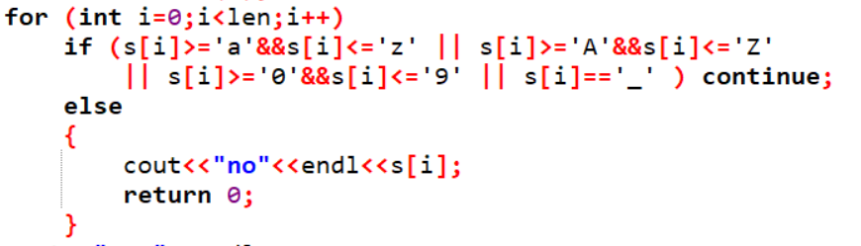
例2 :合法 C 标识符
算法分析：
（2）检查其他字符是否是字母、数字、及下划线；
Notes:
6 2 5 1 2 6 7
如何标记差值

Slide 15
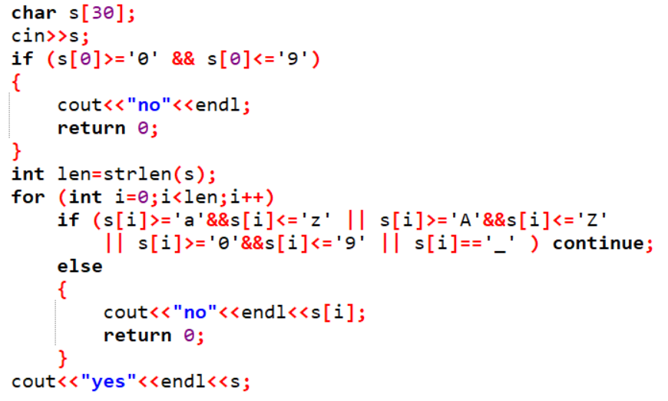
例2 :合法 C 标识符

Slide 16
例3:输出亲朋字符串
描述
编写程序，求给定字符串s的亲朋字符串s1。
亲朋字符串s1定义如下：给定字符串s的第一个字符的ASCII值加第二个字符的ASCII值，得到第一个亲朋字符； 给定字符串s的第二个字符的ASCII值加第三个字符的ASCII值，得到第二个亲朋字符；依此类推，直到给定字符串s的倒数第二个字符。亲朋字符串的最 后一个字符由给定字符串s的最后一个字符ASCII值加s的第一个字符的ASCII值。
输入
输入一行，一个长度大于等于2，小于等于100的字符串。字符串中每个字符的ASCII值不大于63。
输出
输出一行，为变换后的亲朋字符串。输入保证变换后的字符串只有一行。
样例输入
1234
样例输出
cege

Slide 17
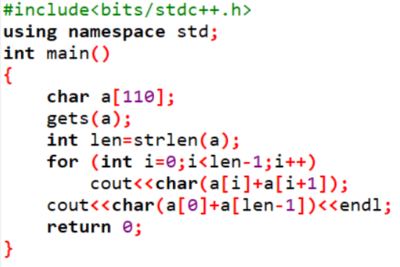
例3:输出亲朋字符串

